Slide 1
Экологический проект в ДОУ
«Синичкин день»
Составили:
Нурлыбаева Ф. А.
Меннажиева З.С.
2021 г.

Slide 2
Проект «Синичкин день»
Тип проекта: информационно-познавательный.
Вид проекта: групповой
Участники проекта: воспитатели, дети (6-7 лет), родители.
Продолжительность проекта: краткосрочный
Проект реализуется с 08.11.2021г. – 12.11.2021г.
Материально-техническое обеспечение:
реализация проекта осуществляется с использованием возможностей групповой комнаты, с использованием мультимедийных средств

Slide 3
Актуальность проекта
В современных условиях экологическое воспитание детей становится особенно актуальным и необходимым. Именно в период дошкольного детства происходит становление личности, формирование осознанно – правильного отношения к природным явлениям и объектам. Поэтому очень важно научить детей любить, уважать и беречь природу.
Тема проекта “Синичкин день” выбрана не случайно, ведь птицы всегда рядом с человеком. Поэтому, важно научить детей понимать значение птиц в жизни людей, осознавать, что они помогают птицам выжить, тем самым спасают окружающий мир от опасности.
Получив опыт природоохранной деятельности, дети начинают приобретать крупицы экологического сознания.
Если подобная работа пройдет с дошкольного детства до взросления, мы получим экологически грамотного человека.

Slide 4
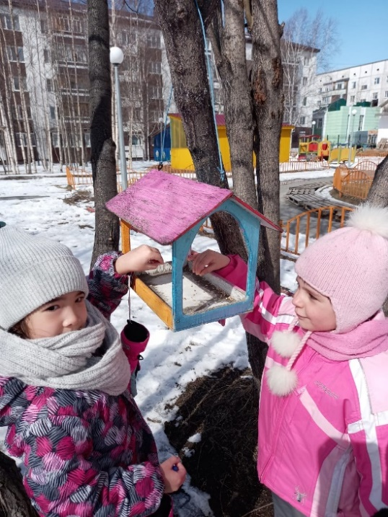
Проблема
У воспитанников недостаточно представлений о всероссийском празднике“Синичкин день”, мало знаний о зимующих птицах, о том, как помочь птицам выжить в зимнее время года.

Slide 5
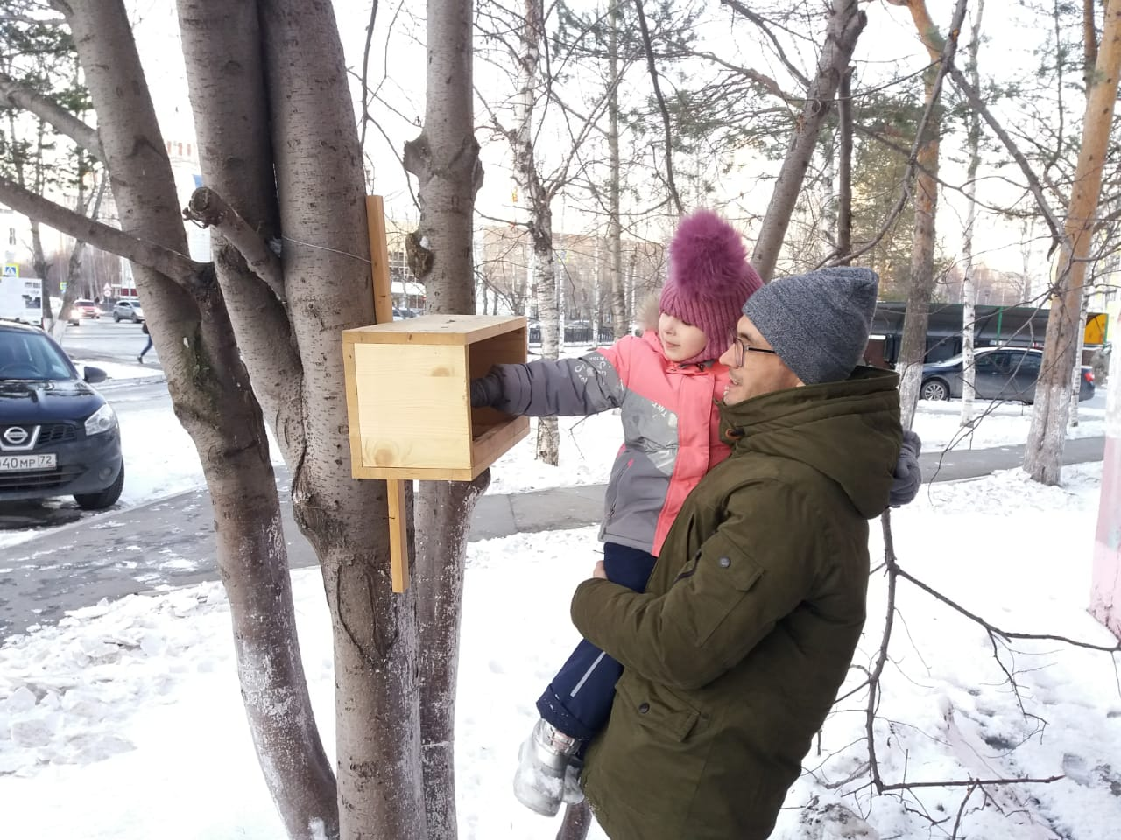
Цель проекта
Познакомить детей с экологическим праздником – «Синичкин день»;
формирование у детей и их родителей
экологической привычки подкармливать
зимующих птиц в зимнее время года,
воспитание
познавательного
интереса, бережного
отношения к
зимующим
птицам.

Slide 6
Задачи проекта:
- Познакомить детей с праздником «Синичкин день».
- Формировать у детей представления о зимующих птицах, их внешнем виде, повадках, условиях проживания зимой;
- Развивать наблюдательность, внимание, любознательность;
- Воспитывать интерес к птицам, желание помогать им в зимнее время.

Slide 7
Ожидаемые результаты проекта:
Педагоги
-удовлетворение проведенной работой и результатами проекта.
-собран и систематизирован весь материал по теме проекта.
Дети
- знают и называют большое количество зимующих птиц;
- отличают и сравнивают птиц:
- у детей появилась ответственность и забота о пернатых друзьях;
- в свободной деятельности широко применяют стихи, пение песен, используют для этой деятельности наряды и атрибуты.
Родители
-появился интерес к образовательному процессу, развитию творчества, знаний и умений у детей, желание общаться с природой, участвовать в жизни группы.

Slide 8
Основные формы реализации данного проекта:
1. Этап - подготовительный:
Чтение произведения В. Бианки «Синичкин календарь»;
рассматривание иллюстраций зимующих птиц;
беседа на тему: «Зимующие птицы»;
дидактическая игра «Собери картинку»;
чтение произведений о зимующих птицах.
проведение беседы с целью информирования родителей о теме проекта, его целях и задачах, формах и методах работы с детьми.
предложить родителям дома побеседовать с детьми о зимующих птицах. - изготовить дома кормушки для птиц.

Slide 9
2. Этап – основной:
Беседа «Как живут синички»
Обсуждение проблемных ситуаций: «Почему синички и воробьи зимой поселяются рядом с человеком?» и «Чем питаются птицы зимой?»
Настольно-печатные игры: «Собери картинку», «Найди такую же»
Прослушивание аудиозаписи «Звуки леса (голоса птиц)»

Slide 10
3. Этап - заключительный
- Выставка сюжетной коллективной композиции «Синичка невеличка»,
- Познавательное занятие «День рождения синички – 12 ноября».
Рекомендации родителям «Наблюдаем с детьми 6-7 лет зимой за зимующими птицами»
Изготовление с детьми кормушек для птиц и подкормка птиц зимой.

Slide 11
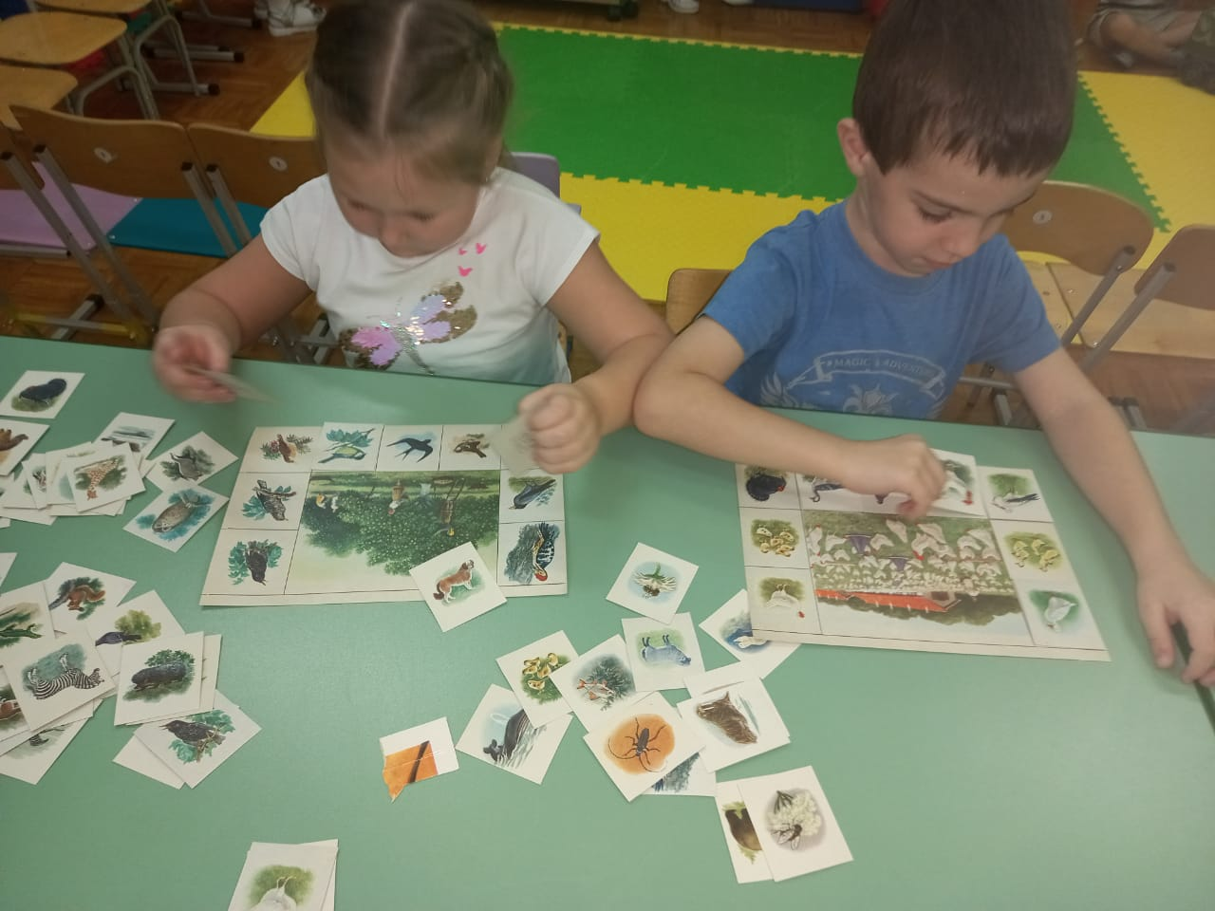
Дидактические игры

Slide 12
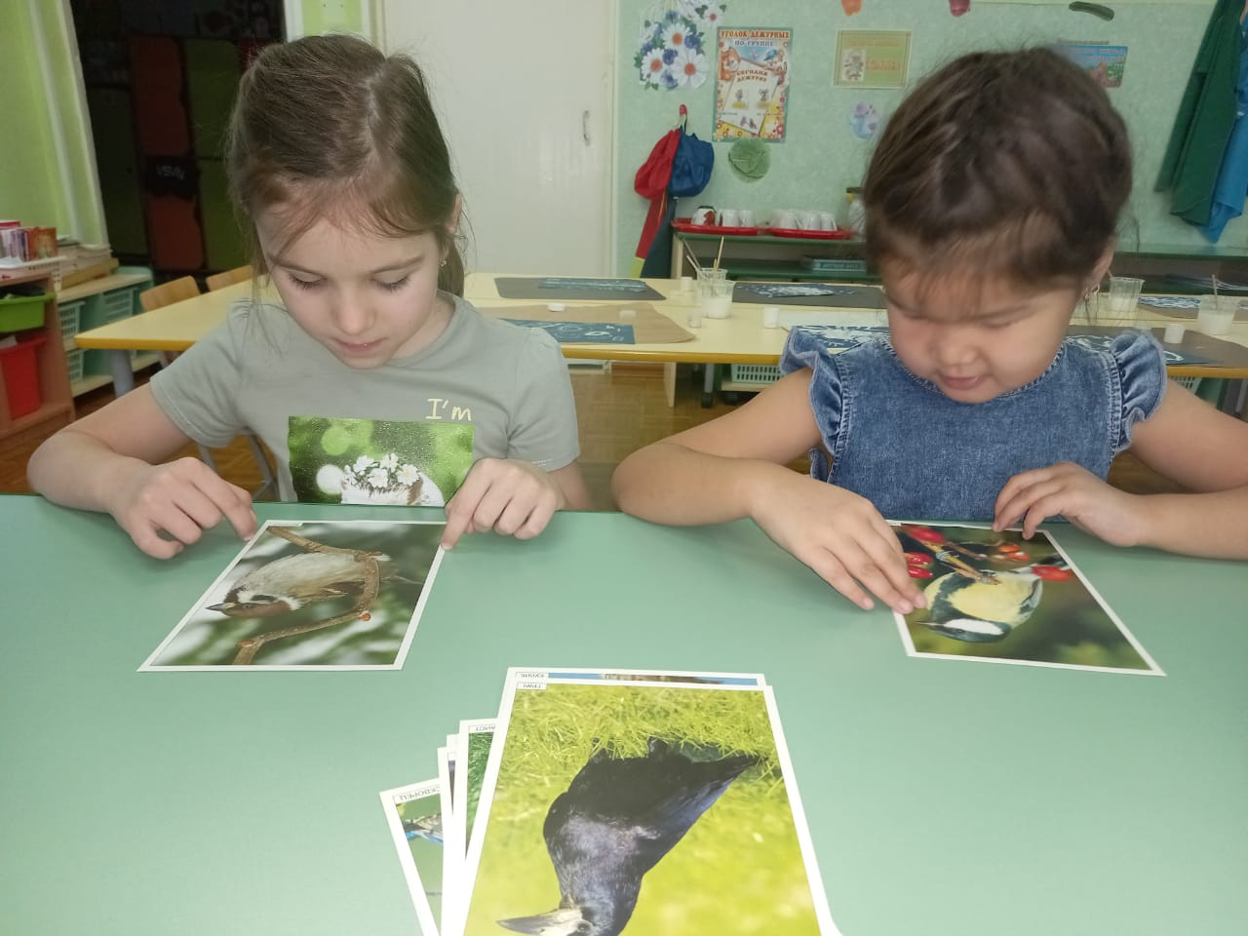
Рассматривание иллюстраций

Slide 13
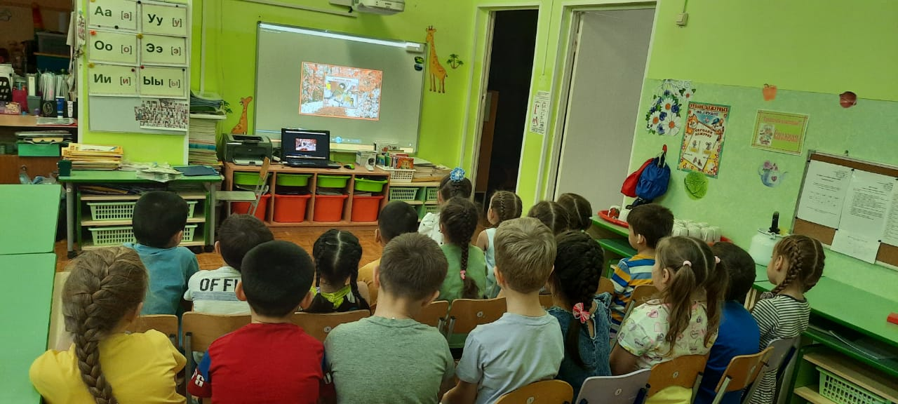

Показ презентаций

Slide 14

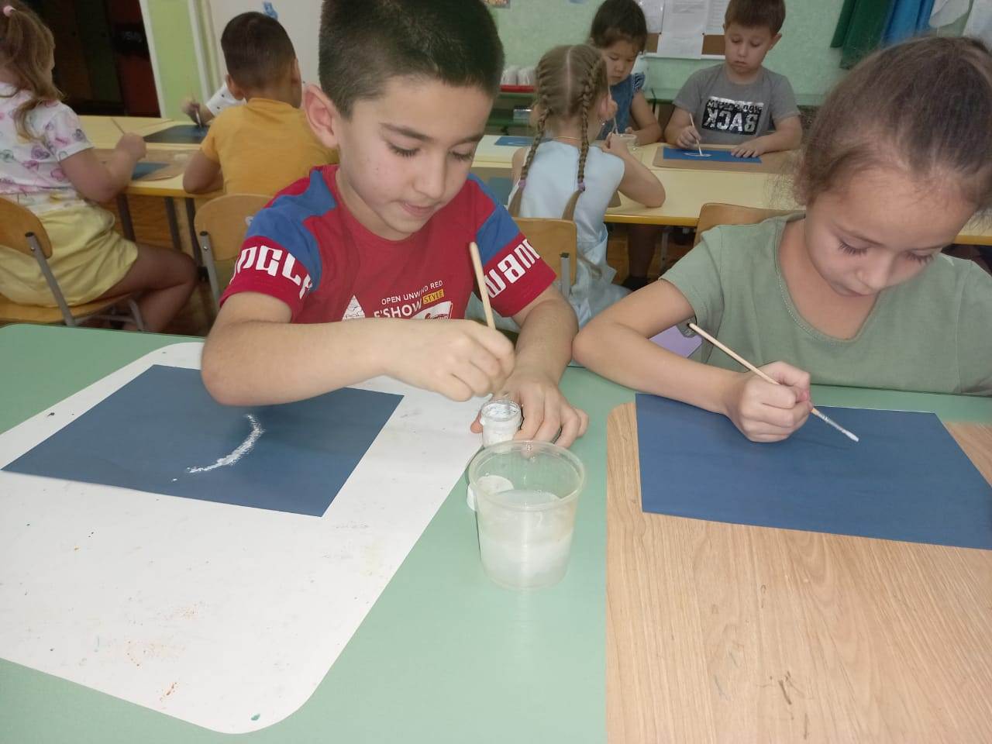
Рисование
«Птичка-синичка»

Slide 15
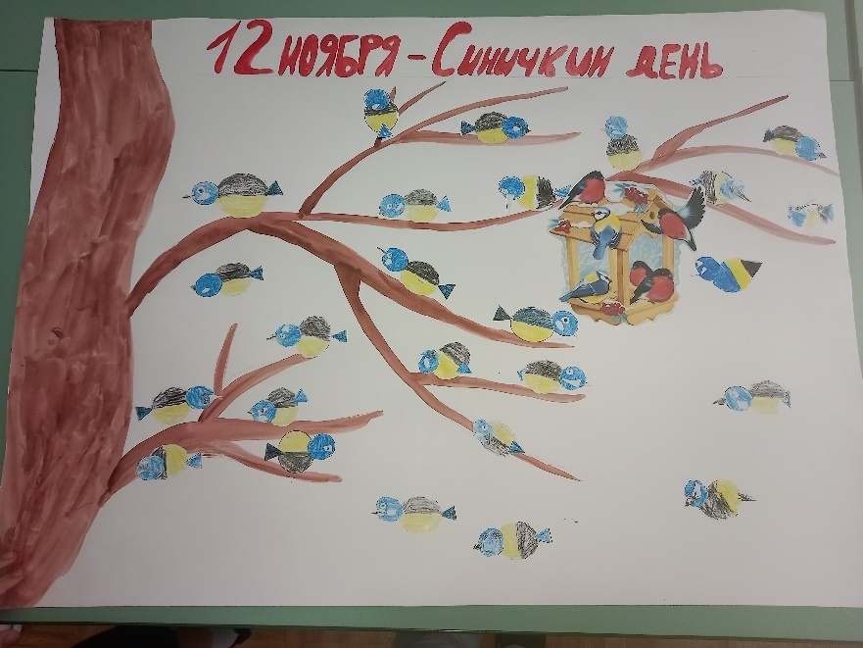

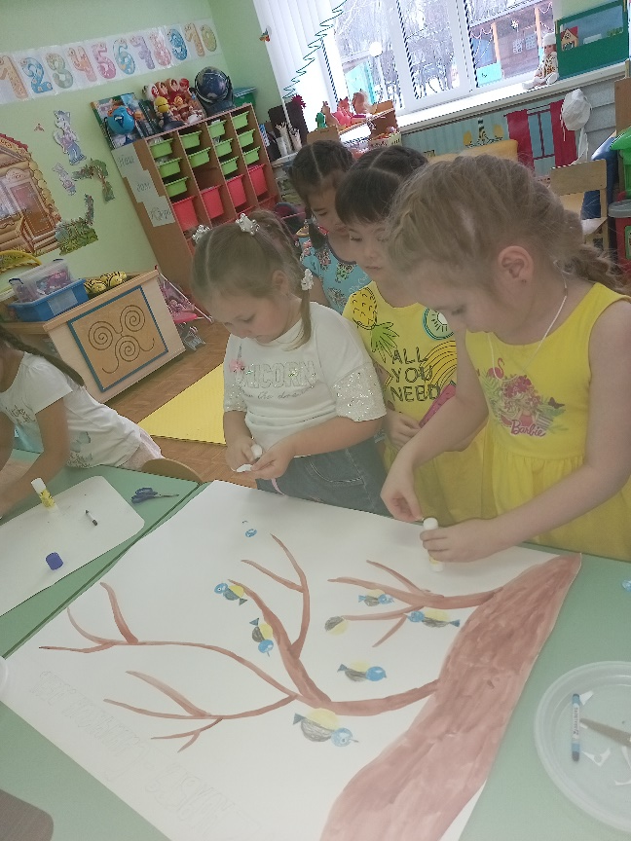
Коллективная работа

Slide 16

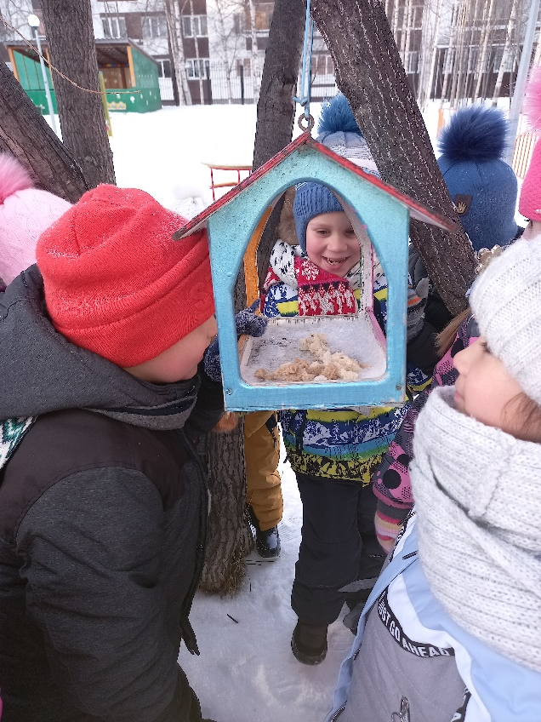
Развешивание кормушек на участке

